Slide 1
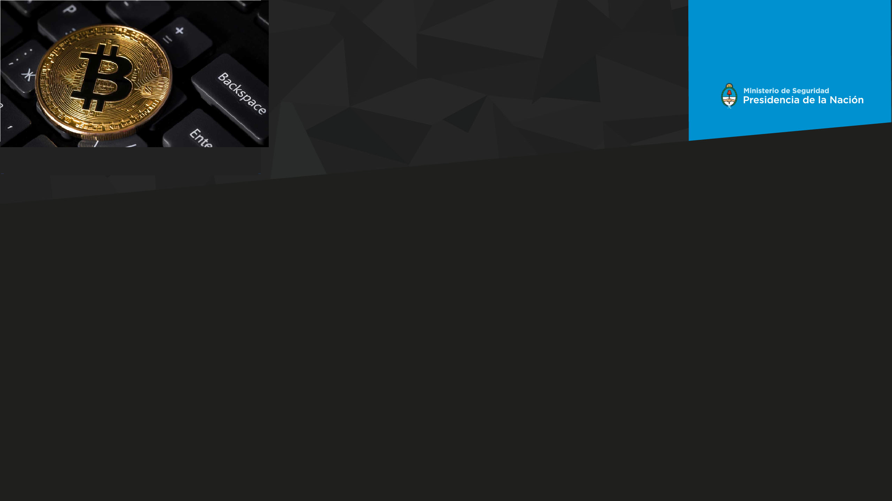
Ing. Pablo Lázaro
CRIPTOMONEDAS
INTRODUCCIÓN.
SURGIMIENTO – ESTADO ACUAL.
Usos en la Criminalidad económica.

Slide 2
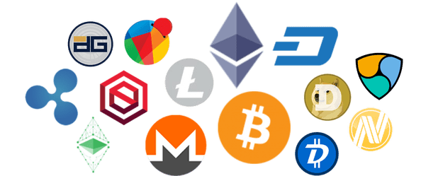
CRIPTOMONEDAS
ACTIVOS

Slide 3
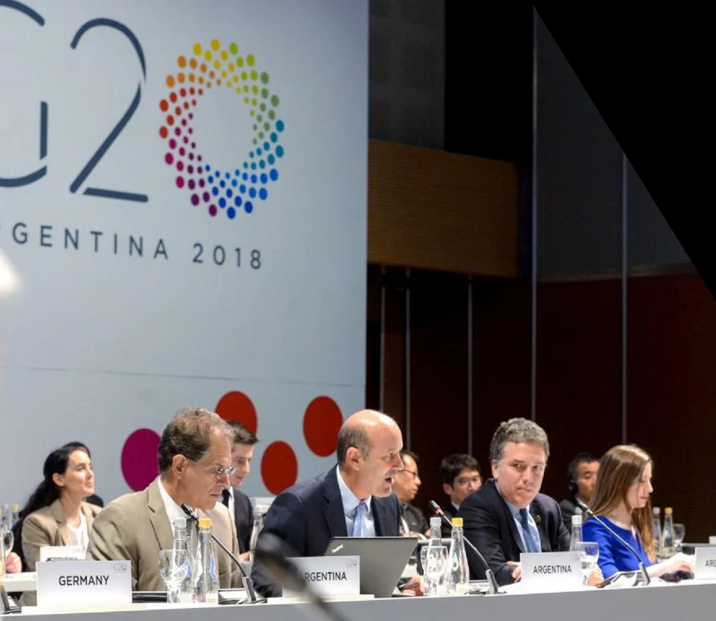
“...Carecen de los atributos necesarios para considerarse una moneda soberana ...”
“… Podrían tener implicancias en la estabilidad financiera de los países […] recomendamos su monitoreo...”
“… Reclamamos la revisión de los estándares propuestos por el GAFI hacia ellos…”
Reunión Ministros de Hacienda
G20 Buenos Aires – Marzo 2018

Slide 4
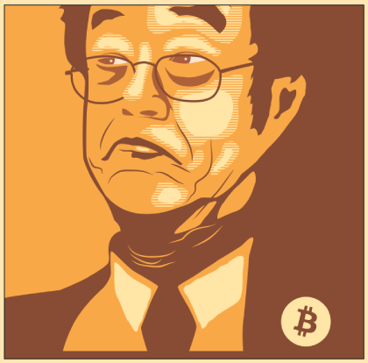
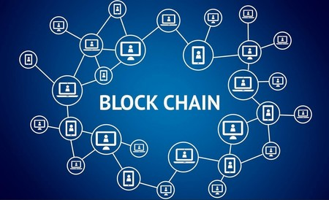
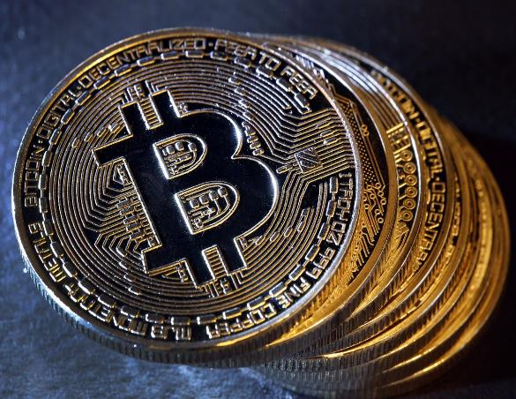
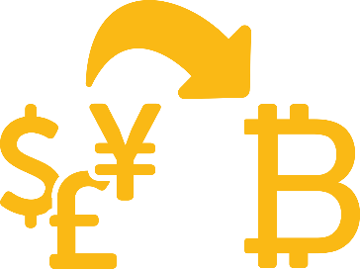
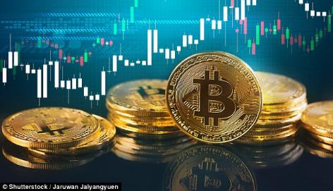
Criptoactivo más popular
BITCOIN

Slide 5
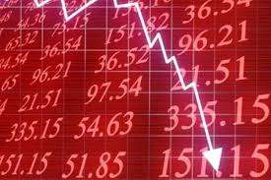
Un poco de historia
- 15 de Septiembre de 2008: Lehman Brothers presenta su declaración de quiebra formal.
- 25 de Octubre de 2008: Caída mundial de los índices bursátiles. Desconfianza en el sistema financiero global.
- 31 de Octubre de 2008: “Satoshi Nakamoto” publica un escrito de 9 carillas llamado: “Bitcoin: a peer to peer electronic cash system”, en un foro público de criptógrafos.

Slide 6
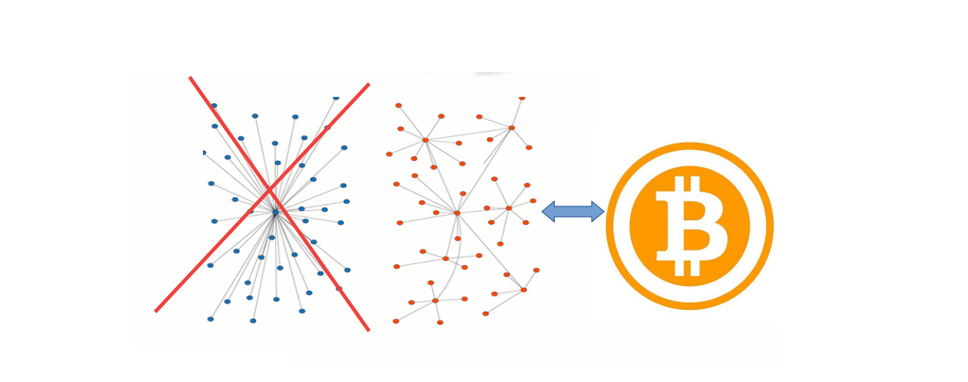
Un poco de historia
- “He trabajado en un nuevo sistema electrónico de dinero que es totalmente de igual a igual, sin tercero fiduciario”

Slide 7
Un poco de historia
Principios rectores fundamentales:
Pagos irreversibles: las transacciones confirmadas no pueden ser eliminadas ni canceladas. La historia es IMBORRABLE.
Sin censura: Nadie puede prohibir ni censurar transacciones.
Código abierto: todo el sistema es OpenSource y disponible para cualquiera

Slide 8
Un poco de historia
Principios rectores fundamentales:
Anónimo: no se requiere identificación real para participar de la red.
Divisible: Prácticamente hasta el infinito, la forma más común es conocida como “Satoshis” (0,0000000001 BTC)
Límite de emisión: la cantidad de unidades jamás podrá superar los 21 millones de BTC.

Slide 9
Un poco de historia
Finalmente …
En el año 2009 nace BITCOIN con ayuda de cientos de programadores.
Satoshi DESAPARECE, liberando los dominios de internet utilizados, pero…
Se reserva para él 1.000.000 BTC.

Slide 10
¿cómo se crea un bitcoin?
No se “crea”, sino que se “descubre”.
- Miles de computadoras de todo el mundo “minan” bitcoins compitiendo unos con otros.
Los mineros obtienen los bitcoins como recompensa a la resolución de un problema matemático en el que cada 10 minutos compiten miles de nodos siendo la red de computación más potente que hoy en día existe.
- Este reto matemático siempre es igual en su proceso pero las variables son diferentes y solo puede resolverse probando números al azar sin parar hasta dar con el resultado que se busca en ese momento. El primero que lo consiga se lleva la recompensa. Esto genera competencia y búsqueda de eficiencia mejorando los ordenadores para este objetivo, a los que llaman mineros.

Slide 11
¿dónde guardo un bitcoin?
En BILLETERAS de bitcoins.
  Reemplaza la identidad de una persona
  1 billetera -> múltiples bitcoins o divisiones
  1 bitcoin o división -> sólo pertenece a 1 billetera
  Puedo generarla con soft y tenerla en mi pc, tenerla en un sitio online o utilizar hardware contenedor de billeteras.

Slide 12
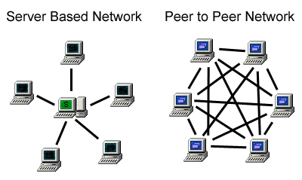
¿cómo funciona?
Es una red del tipo p2p que valida sus transacciones a través de blockchain

Slide 13
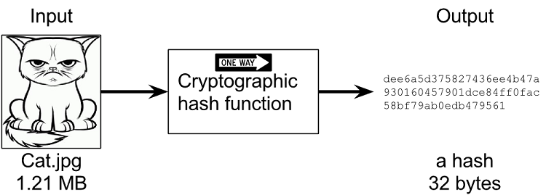
Blockchain
  Primero… ¿qué es un HASH?

Slide 14
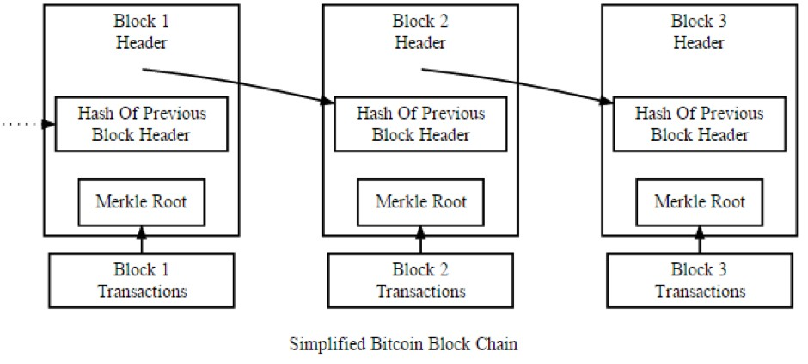
Blockchain
  Primero… ¿qué es una “Cadena de bloques”? El “Libro Mayor”

Slide 15
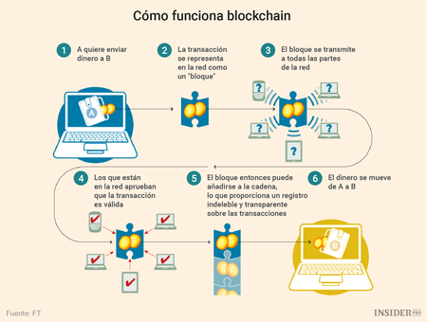
P2P + Blockchain:

Slide 16
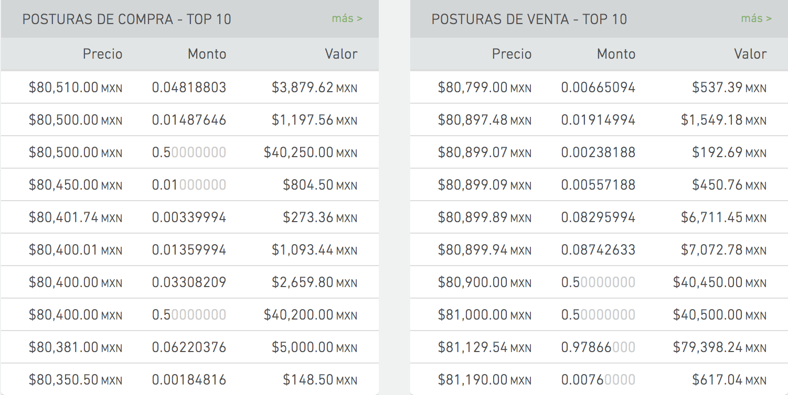
Bitcoin
  ¿Cómo se establece su valor?
Lo determina el mercado de compradores y vendedores (Bitso, BitcoinExchange, etc). Esto es, según la oferta y la demanda que exista en un determinado Exchange.

Slide 17
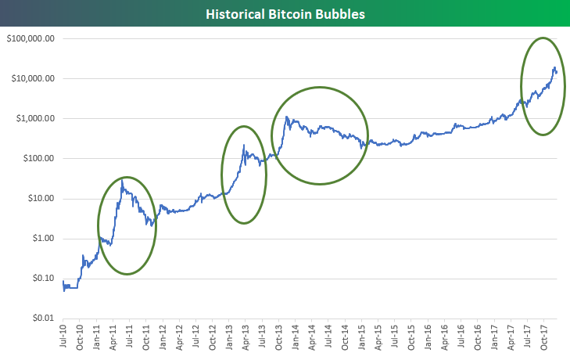
Bitcoin
  Valores históricos

Slide 18
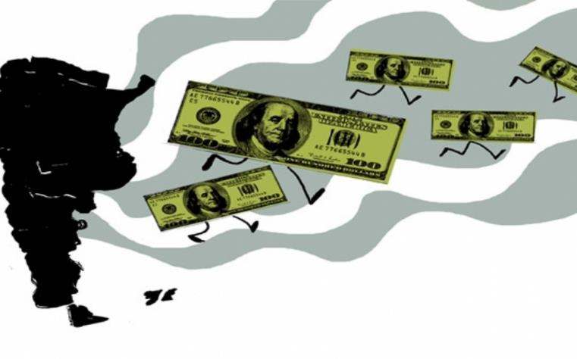
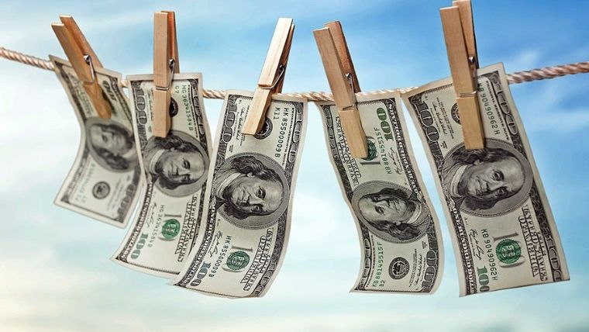
Criminalidad Económica

Slide 19
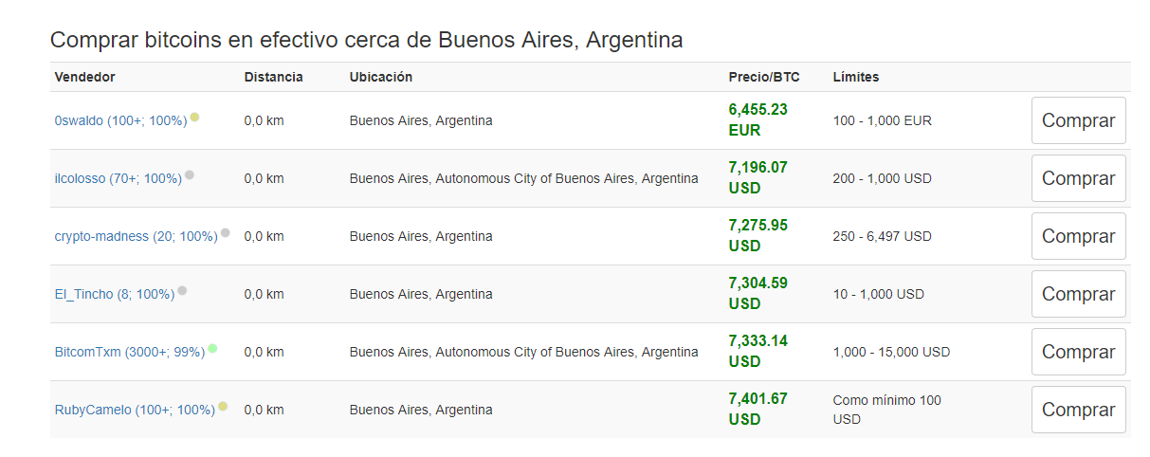
Criminalidad Económica

Slide 20
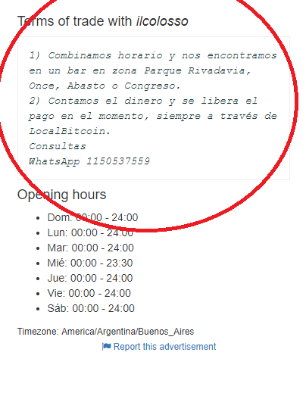
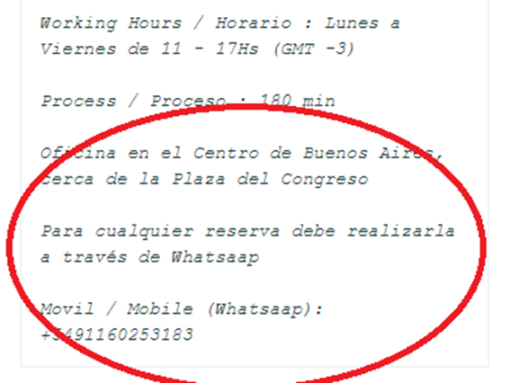
Criminalidad Económica

Slide 21
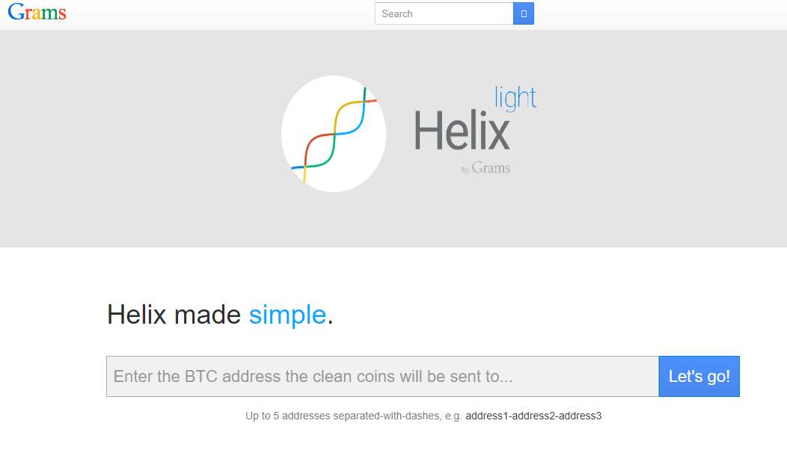
Criminalidad Económica
“Money Mixer” en Cripto

Slide 22
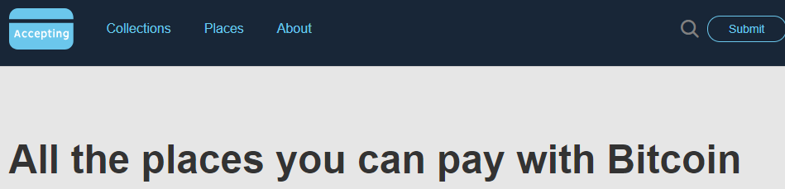
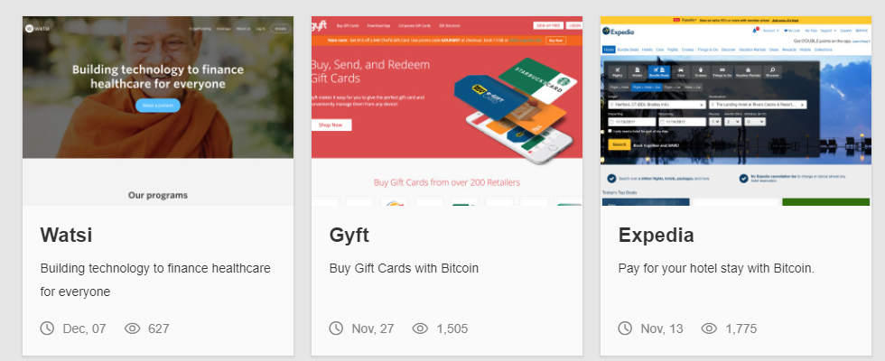
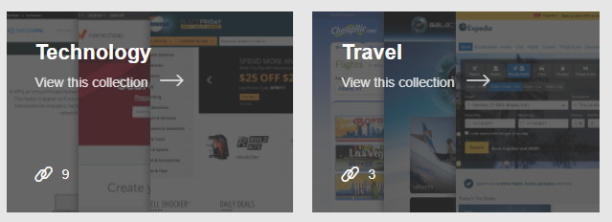
Lugares que aceptan BITCOINS

Slide 23
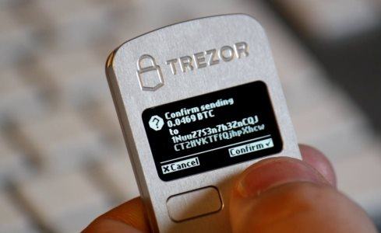
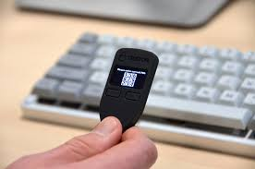
Hardware para billeteras
TREZOR

Slide 24
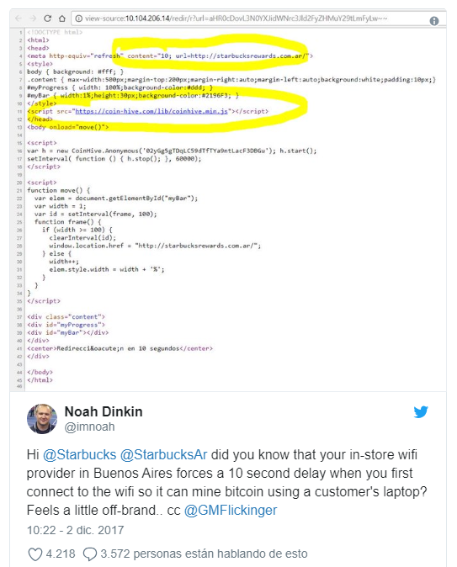
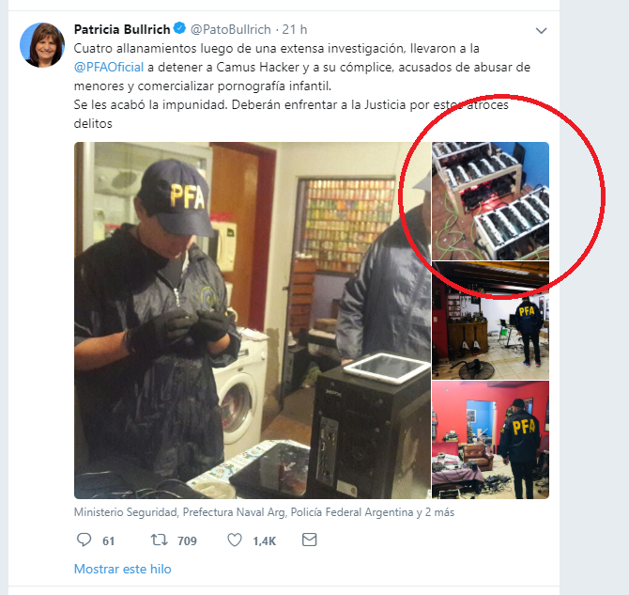
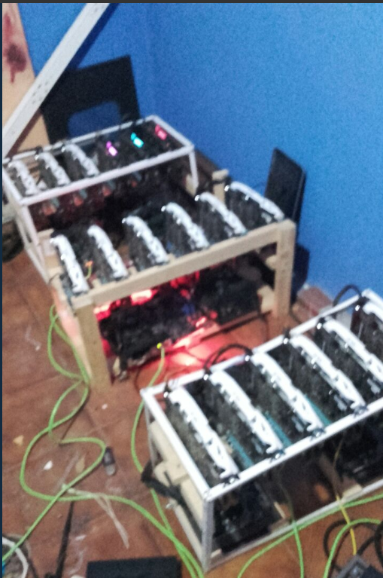
Ejemplos recientes ..

Slide 25
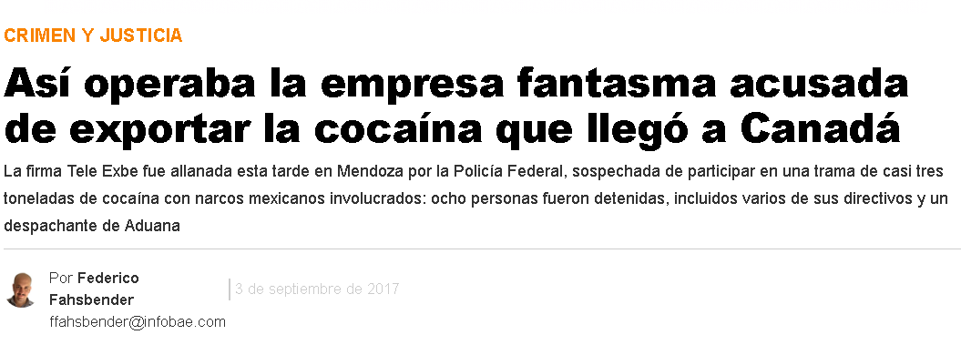
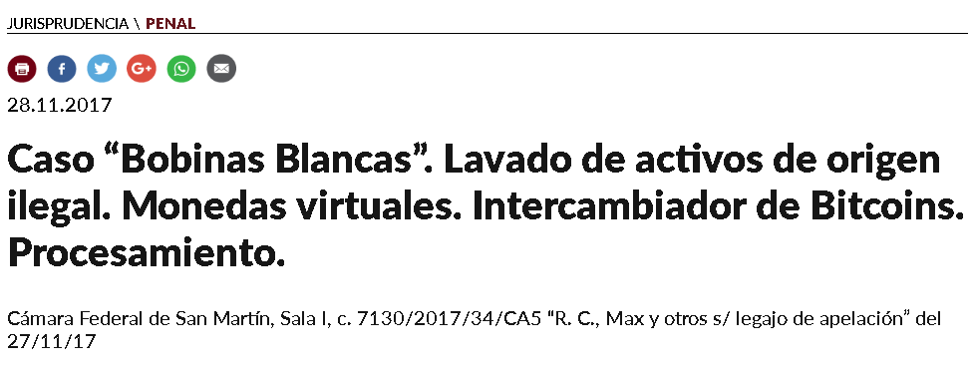
Ejemplos recientes ..

Slide 26

PREGUNTAS?

Slide 27

¡Gracias!
Ing. Pablo Lázaro
pablo.Lazaro@minseg.gob.ar

